Slide 1




TRƯỜNG THCS LƯƠNG THẾ VINH
Chào mừng các thầy cô về dự giờ thăm lớp
NGỮ VĂN 9
Giáo viên: Nguyễn Thị Phương Liên

Slide 2
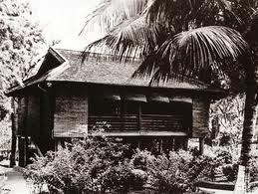
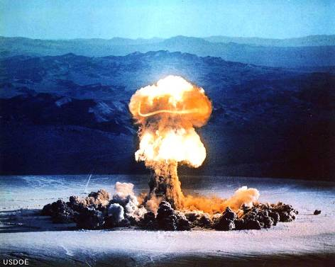
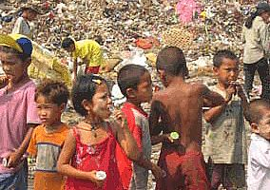
PHONG CÁCH HỒ CHÍ MINH
ĐẤU TRANH CHO MỘT THẾ GIỚI HÒA BÌNH
VĂN BẢN NHẬT DỤNG
TUYÊN BỐ THẾ GIỚI VỀ SỰ SỐNG CÒN, QUYỀN ĐƯỢC BẢO VỆ VÀ PHÁT TRIỂN CỦA TRẺ EM

Slide 3
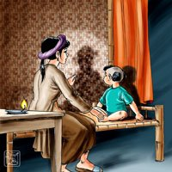
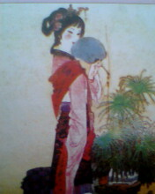
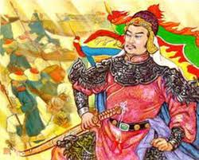
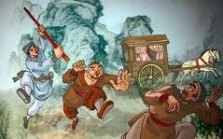
VĂN HỌC TRUNG ĐẠI VIỆT NAM
CHUYỆN NGƯỜI CON GÁI NAM XƯƠNG
TRUYỆN KIỀU
HOÀNG LÊ NHẤT THỐNG CHÍ
TRUYỆN LỤC VÂN TIÊN

Slide 4

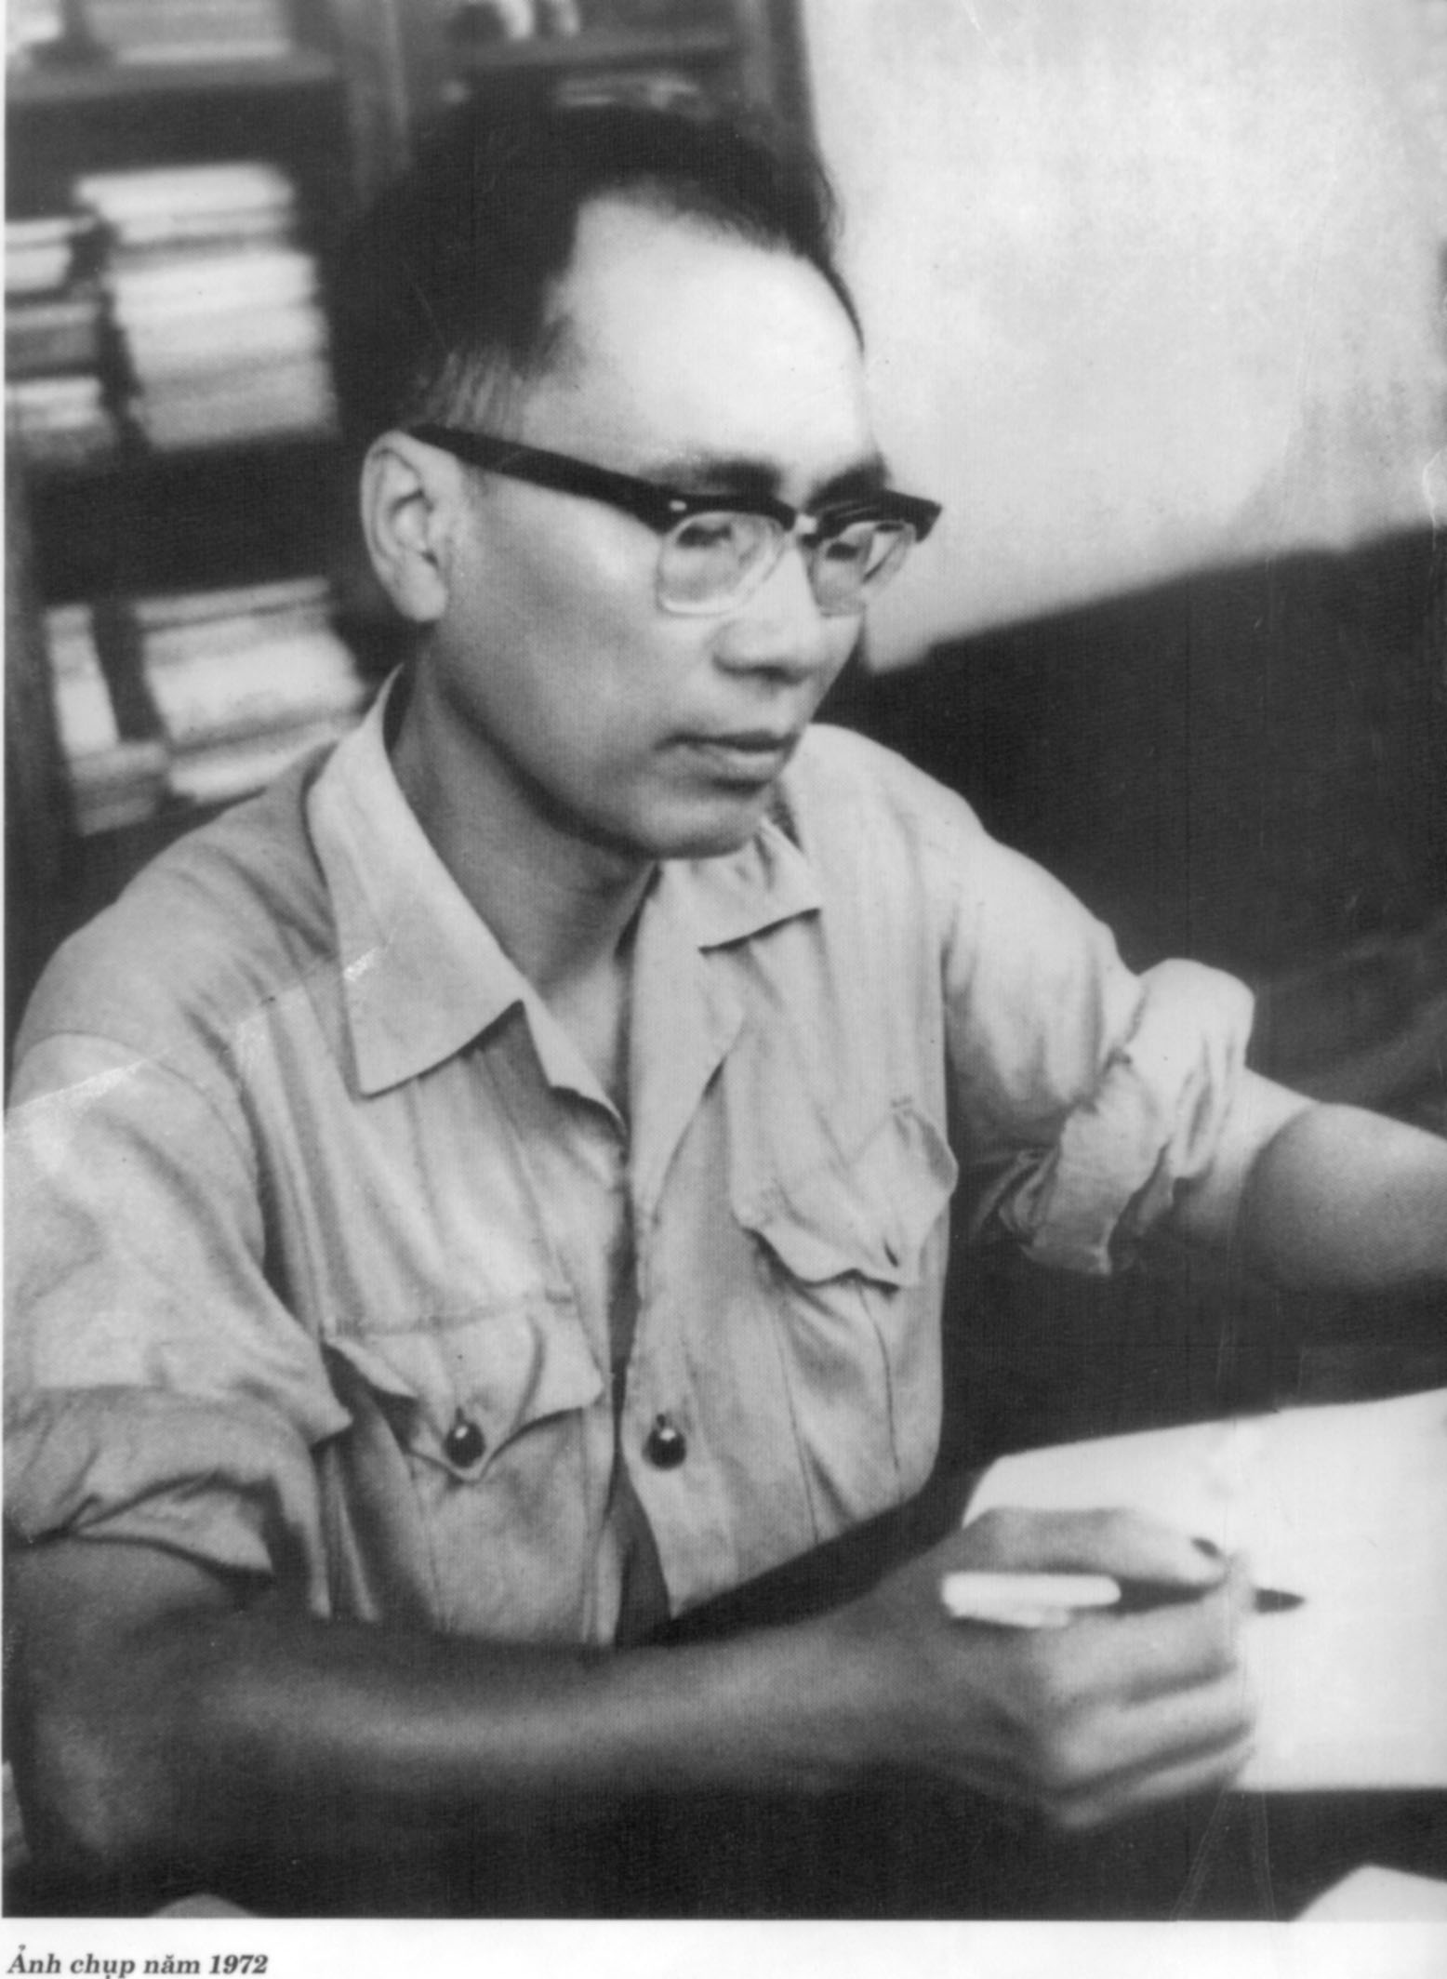
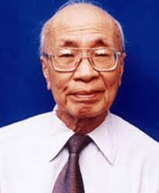
- Chính Hữu (1926 - 2007) tên khai sinh là Trần Đình Đắc quê ở Hà Tĩnh.
Năm 1946 ông gia nhập Trung đoàn Thủ đô và trở thành nhà thơ quân đội.
Cuộc đời Chính Hữu gắn liền với hai cuộc kháng chiến chống Pháp và chống Mĩ, ông hầu như chỉ viết về người lính và chiến tranh.
Chính Hữu viết không nhiều nhưng có những bài đặc sắc, cảm xúc dồn nén, ngôn ngữ hình ảnh chọn lọc, hàm súc.
Năm 2000, Chính Hữu được Nhà nước tặng Giải thưởng Hồ Chí Minh về văn học nghệ thuật.
CHÍNH HỮU

Slide 5

* Các tác phẩm:
- Đầu súng trăng treo (tập thơ, Nhà xuất bản Văn học, 1966)
Thơ Chính Hữu (tập thơ, Nhà xuất bản
Hội nhà văn, 1997),
Tuyển tập Chính Hữu (Nhà xuất bản
Văn học, 1998).
*Một số bài thơ tiêu biểu của Chính Hữu:
Đồng chí
Ngày về
Giá từng thước đất
- Trang giấy học trò
Ngọn đèn đứng gác

Slide 6

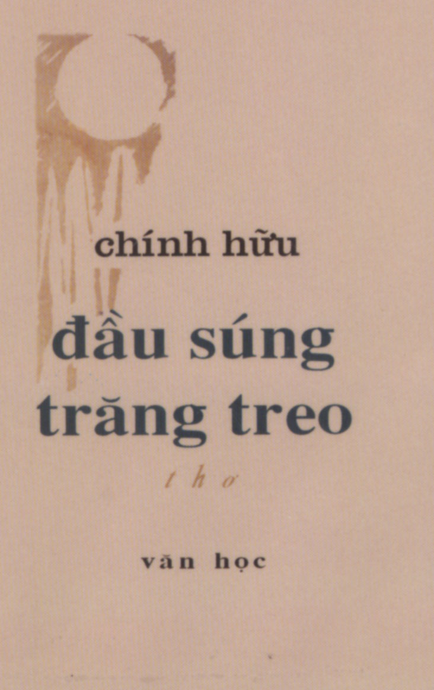
Vào cuối năm 1947, tôi tham gia chiến dịch Việt Bắc…Khi đó tôi là chính trị viên đại đội. Phải nói là chiến dịch vô cùng gian khổ. Bản thân tôi cũng chỉ phong phanh trên người một bộ áo cánh, đầu không mũ, chân không giày. Đêm ngủ nhiều khi phải trải lá khô để nằm, không có chăn màn, ăn uống rất kham khổ vì đang trên đường hành quân truy kích địch.Tôi cũng phải có trách nhiệm chăm sóc anh em thương binh và chôn cất một số tử sĩ. Sau trận đó, tôi ốm, phải nằm lại điều trị, đơn vị cử một đồng chí ở lại săn sóc tôi. Trong khi ốm, nằm ở nhà sàn heo hút, tôi làm bài thơ Đồng chí.
* Hoàn cảnh sáng tác:
- Bài thơ sáng tác năm 1948- thời kì đầu kháng chiến chống Pháp.
Viết sau khi Chính Hữu cùng đồng đội chiến đấu trong chiến dịch Việt Bắc (thu đông 1947) đánh bại cuộc tiến công quy mô lớn của giặc Pháp lên chiến khu Việt Bắc.
* Xuất xứ:
- Bài thơ được in trong tập “ Đầu súng trăng treo”.
“ Đồng chí” là một trong những tác phẩm tiêu biểu nhất viết về người lính cách mạng của văn học thời kháng chiến chống Pháp ( 1946- 1954)

Slide 7
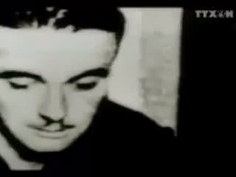

Slide 8
Bài thơ Đồng chí được làm sau bài Ngày về. Tôi thấy lúc này làm thơ cao xa quá là vô trách nhiệm với những người cùng chiến đấu và hi sinh với mình. Trong bài thơ Đồng chí tôi muốn nhấn mạnh đến tình đồng đội. Suốt cả cuộc chiến đấu chỉ có một chỗ dựa dường như là duy nhất để tồn tại, để chiến đấu là tình đồng chí đồng đội. Đồng chí ở đây là tình đồng đội, không có đồng đội, tôi không thể nào làm tròn được trách nhiệm, không có đồng đội tôi cũng đã chết lâu rồi. Bài Đồng chí là lời tâm sự viết ra để tặng đồng đội, tặng người bạn nông dân của mình…

Slide 9

Quê hương anh nước mặn, đồng chua
Làng tôi nghèo đất cày lên sỏi đá.
Anh với tôi đôi người xa lạ
Tự phương trời chẳng hẹn quen nhau,
Súng bên súng, đầu sát bên đầu,
Đêm rét chung chăn thành đôi tri kỉ.
Đồng chí!
Ruộng nương anh gửi bạn thân cày
Gian nhà không, mặc kệ gió lung lay
Giếng nước gốc đa nhớ người ra lính.
Anh với tôi biết từng cơn ớn lạnh
Sốt run người vừng trán ướt mồ hôi.
Áo anh rách vai
Quần tôi có vài mảnh vá
Miệng cười buốt giá
Chân không giày
Thương nhau tay nắm lấy bàn tay.
Đêm nay rừng hoang sương muối
Đứng cạnh bên nhau chờ giặc tới
Đầu súng trăng treo.
ĐỒNG CHÍ

Slide 10
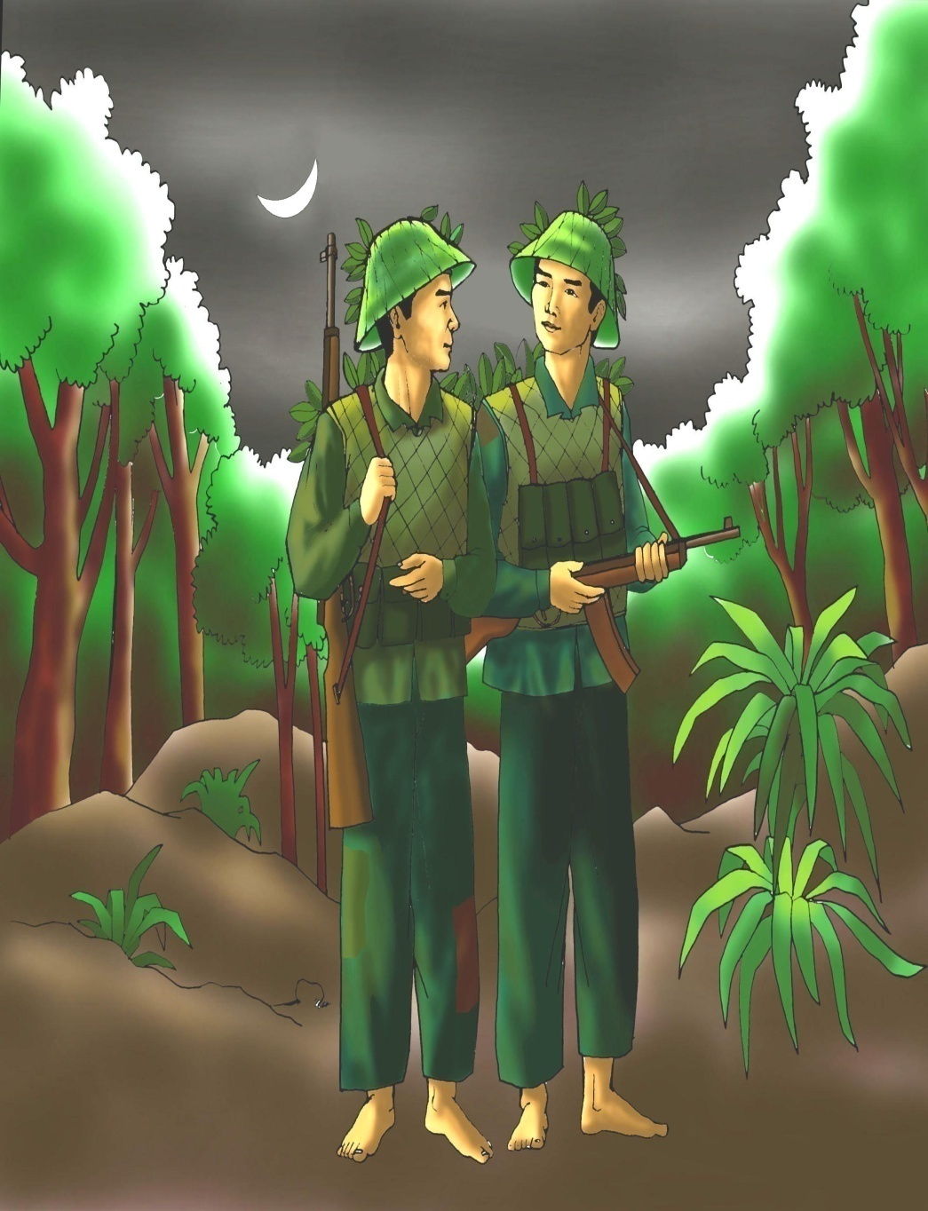
*Thể thơ : Tự do
*Phương thức biểu đạt chính: Biểu cảm
*Bố cục: 3 phần
- 7 câu đầu: Những cơ sở hình thành tình đồng chí
- 10 câu tiếp: Vẻ đẹp và sức mạnh của tình đồng chí
- 3 câu cuối: Biểu tượng đẹp về người lính cách mạng.

Slide 11
Quê hương anh nước mặn, đồng chua
Làng tôi nghèo đất cày lên sỏi đá.
Anh với tôi đôi người xa lạ
Tự phương trời chẳng hẹn quen nhau,
Súng bên súng, đầu sát bên đầu,
Đêm rét chung chăn thành đôi tri kỉ.
Đồng chí!
Ruộng nương anh gửi bạn thân cày
Gian nhà không, mặc kệ gió lung lay
Giếng nước gốc đa nhớ người ra lính.
Anh với tôi biết từng cơn ớn lạnh
Sốt run người vừng trán ướt mồ hôi.
Áo anh rách vai
Quần tôi có vài mảnh vá
Miệng cười buốt giá
Chân không giày
Thương nhau tay nắm lấy bàn tay.
Đêm nay rừng hoang sương muối
Đứng cạnh bên nhau chờ giặc tới
Đầu súng trăng treo.
ĐỒNG CHÍ
LÝ gi¶i vÒ c¬ së cña t×nh ®ång chÝ.
Vẻ đẹp cña t×nh ®ång chÝ vµ søc m¹nh cña t×nh c¶m Êy.
Biểu tượng đẹp về người lính cách mạng.

Slide 12
Quê hương anh nước mặn, đồng chua
Làng tôi nghèo đất cày lên sỏi đá.
Quê hương anh
nước mặn, đồng chua
Đồng cảnh
Làng tôi
đất cày lên sỏi đá
Thành ngữ “nước mặn đồng chua” -> Vùng quê ven biển đất nhiễm phèn ngập mặn, canh tác khó khăn.
Cụm từ “ đất cày lên sỏi đá”-> Vùng trung du miền núi đất cằn cỗi bạc màu trơ lì sỏi đá.
-> Những người lính nông dân ra đi từ những vùng quê nghèo lam lũ.
Cấu trúc sóng đôi : Làm nổi bật sự tương đồng về cảnh ngộ và giai cấp xuất thân của người lính.
Tình đồng chí bắt nguồn sâu xa từ sự tương đồng về cảnh ngộ và giai cấp xuất thân .

Slide 13
Anh với tôi đôi người xa lạ
Tự phương trời chẳng hẹn quen nhau
xa lạ
Đồng lòng
quen nhau
-> Người lính có chung mục đích lí tưởng cứu nước, vì đồng lòng đánh giặc mà thành đồng chí của nhau.
Đồng ý chí, lí tưởng
Súng bên súng đầu sát bên đầu
Điệp từ “ súng”, “đầu”, kết cấu sóng đôi, các từ chỉ sự gắn kết…
> Người lính kề vai sát cánh trong cuộc sống chiến đấu.
“Súng”-> Nhiệm vụ chiến đấu.
“ Đầu” -> Ý chí và lí tưởng.
Tình đồng chí được nảy sinh khi người lính chung nhiệm vụ, chung lí tưởng, sát cánh bên nhau trong chiến đấu.

Slide 14
Đồng cam cộng khổ
Đêm rét chung chăn thành đôi tri kỉ
Đêm rét chung chăn-> Cùng chia sẻ những khó khăn gian khổ.
> Tri kỉ: Người bạn thân thiết, hiểu bạn như hiểu mình.
Tình đồng chí bền chặt trong sự chia sẻ những gian lao của cuộc đời người lính.
Đồng chí!
Câu thơ chỉ có một từ, hai tiếng, kết thúc bằng dấu chấm cảm tạo một nốt nhấn, như đúc kết một điều đã chiêm nghiệm đã suy ngẫm.
Đồng chí là sự hội tụ, kết tinh từ những tình cảm đã có trong truyền thống: Tình giai cấp, tình bạn, tình người.
> Đó là tình cảm giản dị nhưng vô cùng cao đẹp, thiêng liêng giữa những người lính cách mạng.

Slide 15
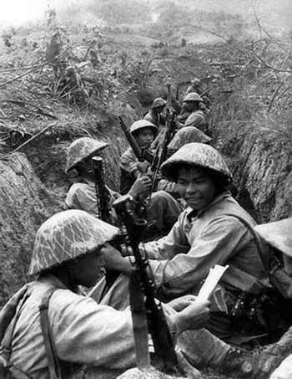
Đồng cảnh
Đồng lòng
ĐỒNG CHÍ
Đồng ý chí, lí tưởng
Đồng cam cộng khổ

Slide 16
Ruộng nương anh gửi bạn thân cày
Gian nhà không, mặc kệ gió lung lay
Giếng nước gốc đa nhớ người ra lính.
- Là lời người lính nói về đồng đội mình bằng tất cả sự thấu hiểu sâu sắc.
Cảnh ngộ: Ruộng nương…gửi bạn thân cày
Gian nhà không…
Tình đồng chí đẹp khi người lính biết cảm thông, thấu hiểu những tâm tư nỗi lòng của nhau.
Người lính đã thấu hiểu những gì về nhau? Những từ ngữ , hình ảnh nào giúp em nhận ra điều đó? Lí giải tại sao?
Tình yêu đất nước, sự hi sinh thầm lặng: ruộng nương. gian nhà…mặc kệ…
Thấu hiểu
Nỗi nhớ và tình yêu quê hương da diết: Giếng nước gốc đa nhớ người ra lính.

Slide 17
Với thể thơ tự do, giọng thơ tâm tình giãi bày, các từ ngữ hình ảnh chân thực, cô đọng, hàm súc, sử dụng thành công kết cấu sóng đôi, các thành ngữ, cụm từ dùng theo lối thành ngữ, các từ có tính chất cặp đôi, kết nối..., đoạn thơ đã lí giải những cơ sở hình thành tình đồng chí giữa những người lính cách mạng và biểu hiện cao đẹp của tình cảm đó.

Slide 18


